Slide 1
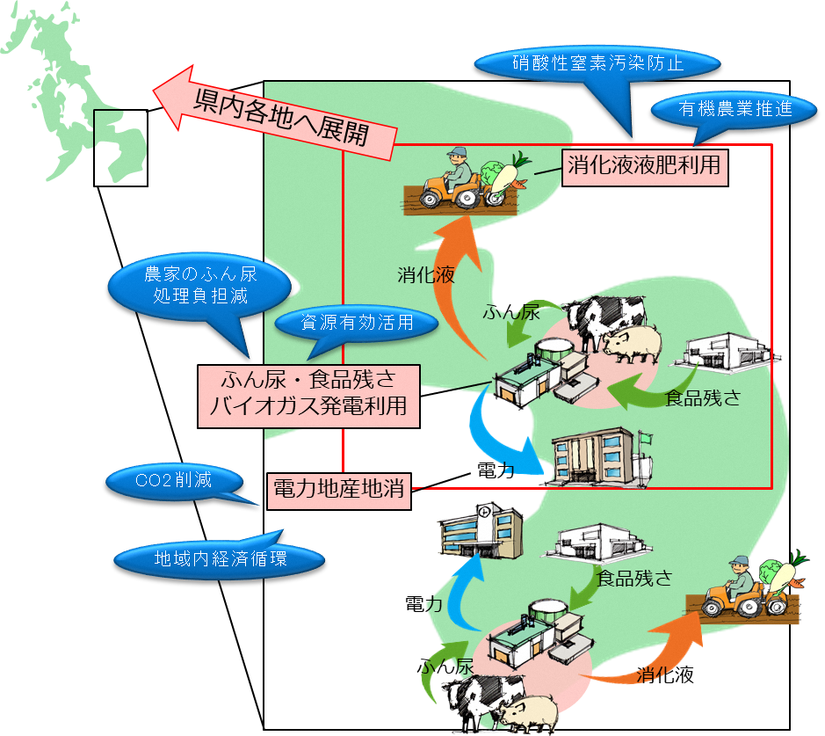
長崎県 ／島原半島地域
(諫早市・雲仙市・島原市・南島原市)
脱炭素イノベーションによる地域循環共生圏構築事業
令和元年度 資源循環による環境と産業の効果波及促進事業
Illustrative
本事業：
目指す地域循環共生圏の姿（目標年度：2030）
地域循環共生圏実現への主要ステップ
目指す地域循環共生圏の姿（目標年度：2030）
2019年：施肥実証実験、島原半島及び諫早市における消化液散布方法等の検討、消化液散布コスト等の試算
2020年：バイオガス事業に関する連絡調整会議の開催、メタン発酵消化液使用に際しての事業者と耕種農家のマッチング支援
2021年以降：県内他地域での事業化検討
2030年：低炭素化、農業や食品製造業等の地域産業振興、硝酸性窒素等汚染防止を実現
環境省 地域の多様な課題に応える脱炭素型地域づくりモデル形成事業

Slide 2
長崎県 ／島原半島地域
(諫早市・雲仙市・島原市・南島原市)
脱炭素イノベーションによる地域循環共生圏構築事業
令和元年度 資源循環による環境と産業の効果波及促進事業
Illustrative
【手法】
【目的】
バイオマス資源
メタン発酵
消化液利用
再エネ拡大
環境改善
1. 事業イメージ（目標年度：2030）
2. 事業概要
【目的】 再エネ導入拡大と硝酸性窒素等による地下水汚染改善を目指し、県内各自治体へ展開可能な地域バイオガス発電事業のモデルを形成する。
【手段】 家畜ふん尿を利用した地域バイオガス発電プロジェクトの導入、消化液の液肥活用体制づくり
【特徴】 原料性状や地域のポテンシャルを勘案したバイオガスプラント検討を行い、地域のバイオマスの発生状況にマッチした環境形成を目指す。
3. 事業効果（目標年度：2030、基準年度：2018）
【温室効果ガス排出削減効果】 1,509 t-CO2/年
【地域経済付加価値】113百万円/年
【資源生産性】 「畜産ふん尿及び動植物性残さ投入量あたりの売上」：10,703円/t
【地域課題の解決】バイオガス発電事業導入を通じて、再生可能エネルギー創出とともに畜産ふん尿の適正処理が推進され、硝酸性窒素等による地下水汚染の低減への寄与を目指す。関連して原料運搬やプラント運営などでの雇用等の創出を目指す。
4. 事業体制
長崎県
【代表者】 ・コンソ―シアムの設立・運営
株式会社チョープロ
【発電事業者】 ・原料選定/調達方針検討
・バイオガス発電事業の導入検討・提案
パシフィックコンサルタンツ株式会社九州支社
【調査支援】 ・地域課題の分析
・事業可能性調査
5. 事業スケジュール
令和元年
令和2年
令和3年以降
▲ＦＳ調査実施
▲連絡調整会議・マッチング支援
▲事業化検討
消化液の保存・保管・運搬及び散布方法の検討
消化液の液肥実証試験
事業全体の窒素循環量及びCO2排出削減量の試算
バイオガス事業に関する連絡調整会議の開催
メタン発酵消化液使用に際しての事業者と耕種農家のマッチング支援
県内他地域での事業化検討
環境省 地域の多様な課題に応える脱炭素型地域づくりモデル形成事業

Slide 3
長崎県 ／島原半島地域
(諫早市・雲仙市・島原市・南島原市)
脱炭素イノベーションによる地域循環共生圏構築事業
令和元年度 資源循環による環境と産業の効果波及促進事業
別紙
Illustrative
6. マテリアルフロー
事業実施前
資源投入段階
排出段階
処理処分段階
天然資源等投入量
廃棄物排出量
循環利用量
堆肥
再資源化（堆肥）
畜産ふん尿
25,100 t/年
25,100 t/年
49,900 t/年
水分
（堆肥化過程で蒸発）
24,800t/年
動植物性残さ
（廃菌床）
敷料
再資源化（敷料）
5,500 t/年
5,500 t/年
5,500 t/年
環境省 地域の多様な課題に応える脱炭素型地域づくりモデル形成事業
Notes:
http://www.city.kawasaki.jp/170/page/0000112082.html
http://www.city.kawasaki.jp/230/cmsfiles/contents/0000016/16930/0507yosan.pdf

Slide 4
長崎県 ／島原半島地域
(諫早市・雲仙市・島原市・南島原市)
脱炭素イノベーションによる地域循環共生圏構築事業
令和元年度 資源循環による環境と産業の効果波及促進事業
別紙
Illustrative
6. マテリアルフロー
事業実施後
資源投入段階
排出段階
処理処分段階
天然資源等投入量
廃棄物排出量
循環利用量
畜産ふん尿
バイオガス
発電電力量
49,900 t/年
2,643,700 Nm³/年
4,730 MWh/年
動植物性残さ
（廃菌床）
残渣
再生資源（堆肥）
70,600t/年
4,500 t/年
5,500 t/年
水分（固形残渣の堆肥化過程で蒸発）
再生資源（消化液）
66,100t/年
水
4,500 t/年
19,700 t/年
環境省 地域の多様な課題に応える脱炭素型地域づくりモデル形成事業
Notes:
http://www.city.kawasaki.jp/170/page/0000112082.html
http://www.city.kawasaki.jp/230/cmsfiles/contents/0000016/16930/0507yosan.pdf

Slide 5
長崎県 ／島原半島地域
(諫早市・雲仙市・島原市・南島原市)
脱炭素イノベーションによる地域循環共生圏構築事業
令和元年度 資源循環による環境と産業の効果波及促進事業
別紙
Illustrative
【手法】
【目的】
バイオマス資源
メタン発酵
消化液利用
再エネ拡大
環境改善
①自治体の基礎情報
【規模】
【立地】 島原半島は長崎県南東部に位置し、外周100㎞程の火山性大地。長崎県最高峰の雲仙岳を中心に周囲三方を海に囲まれており、各所に温泉が所在しており、温泉郷として親しまれている。「ユネスコ世界ジオパーク」にも認定されている、豊かな湧水や雄大な自然を持つ地域。本事業では、島原半島（雲仙市・島原市・南島原市）および諫早市の4市を事業対象地域として検討を実施。
  交通アクセス：福岡市内より車で約1.5時間(諫早市)/約2時間10分(雲仙市)/約2時間50分(島原市)/約3.5時間(南島原市)
【産業】 農業(米)・半導体・航空宇宙関連・食品加工業(諫早市)
農業(米・野菜・畜産)・漁業・観光業(雲仙市・島原市・南島原市)
 | 諫早市 | 雲仙市 | 島原市 | 南島原市
人口 | 135,285人(H30.10.31) | 44,134人(H30.10.31) | 45,360人(H30.10.31) | 46,257人(H30.10.31)
世帯数 | 52,715世帯(同上) | 17,381世帯(同上) | 19,688世帯(同上) | 18,979世帯(同上)
面積 | 341.79km²(H29.2.28) | 214.31km²(H28.10.1) | 82.97km²(H27.3.6) | 170.11km²(H29.12.1)
予算規模(H30一般会計) | 604億円 | 294億円 | 248億円 | 300億円
②各主体の参画理由
【長崎県】 硝酸性窒素等による地下水汚染対策として、バイオガス発電事業導入を通じて再生可能エネルギーを導入すると共に家畜ふん尿の適正処理を推進することによる取り組みを拡大し、地域課題の低減を図るため。
【株式会社チョープロ】 地域資源を活用したバイオガス発電事業を通して、地域産業である農業および畜産業へ貢献することを目的に、従来よりバイオガス発電事業の事業化検討を行っており、検討を加速化するため。
【パシフィックコンサルタンツ株式会社九州支社】 バイオガス発電事業導入における各種検討、対象地域における地下水汚染課題の実態把握や対策検討等の経験を活かし、対象地域における課題解決に貢献するため。
③過年度事業との関連性
○平成28年度「島原半島木質バイオマス等利活用事業化計画」（島原三市共同事業）
地域の資源を活用した事業について、バイオマスの利用可能量とエネルギー需要量とを把握し、湿潤系バイオマスについての事業化の可能性について検討を行っている。
○平成30年度「地域の多様な課題に応える脱炭素型地域づくりモデル形成事業」
島原半島内における畜産ふん尿等のバイオマス資源のポテンシャルを把握するとともに酪農家を対象とした食品残渣との組み合わせによる集中型バイオガスプラント、養豚農家を対象とした分散型バイオガスプラントの実現可能性調査を行った。
環境省 地域の多様な課題に応える脱炭素型地域づくりモデル形成事業
Notes:
http://www.city.kawasaki.jp/170/page/0000112082.html
http://www.city.kawasaki.jp/230/cmsfiles/contents/0000016/16930/0507yosan.pdf

Slide 6
長崎県 ／島原半島地域
(諫早市・雲仙市・島原市・南島原市)
脱炭素イノベーションによる地域循環共生圏構築事業
令和元年度 資源循環による環境と産業の効果波及促進事業
7. 顕在化した課題と課題解決のアプローチ（今後の対応）について
業務内容 | 成果目標 | 事業実施にあたり顕在化した課題 | 課題解決のアプローチと 今後の展開（スケジュール）
①近隣市町における作物栽培状況マッピング ②消化液の利活用試験 | ・島原半島における農作物栽培マップの作成 ・当該地域における主要品目（ダイコン、レタス、バレイショ）での消化液の液肥利用における肥料効果の解明 | ・各地域の実情に合った農作物が栽培されている。 ・消化液の肥料成分は、年次によりバラツキがあったため、原料や製造方法をそろえる等、成分の安定化が必要である。 ・消化液は施用量が多いため、速やかに耕うんできない場合は、臭気対策が必要である。 | ・マッピングを基に消化液散布可能対象地域について検討。 ・今回の試験では、消化液の運搬、散布方法等を検討しておらず、さらに使いやすさや経営面の検証も行なって、農家が肥料として利用可能かを評価してもらう必要がある。
③消化液利活用事業の事例調査 ④～⑥消化液の運搬・散布・保存保管方法の検討 ⑦消化液利活用事業を含めたバイオガス発電事業の事業性シミュレーション ⑧事業全体の窒素循環量及びCO2排出削減量の試算 ⑨県内各地へのシステム導入のための調査 | ・消化液の運搬散布方法等の選定 ・コストシミュレーションを行った上で「消化液の利活用コスト及び「慣行肥料と比較した市場価値」を確認 ・コスト面からみた散布対象作物の検討 ・事業による窒素削減効果の確認 | ・消化液利活用コストが慣行肥料と比較して有利となる作物種が限られる。 ・プラント位置と作物の栽培地の関係によりコストに影響があるため、プラント位置により対応を変える必要がある。 | ・散布対象となった作物の耕種農家に確実な参加を促せるよう意識醸成を図る。 ・半島内や県内他地域への展開の際は都度シミュレーションを行い各地点に適した利用を検討する。
⑩ミニプラントによるメタン発酵実験 ⑪消化液に関する意見交換会及びメタン発酵・消化液散布に関するアンケート | ・メタン発酵原料を用いた発酵実験 ・消化液に関する意見交換会の開催とアンケート実施 | ・乳用牛ふんと廃菌床ではバイオガスが発生するが、メタン発酵施設の運転には最適な混合比率の投入する必要がある。 ・消化液利用に向けた組織作りが必要で、散布する装置等の準備が必要。 ・液肥の利用実績がないため、取り扱いに経験が必要。 | ・ミニプラントでの発酵実験を継続 ・ミニプラント等で発生した消化液を用いた栽培実験を現地農家と協議 ・液肥利用に向けた組織作り
環境省 地域の多様な課題に応える脱炭素型地域づくりモデル形成事業

